Slide 1
46ª SEGUNDONA · CENTRO DE ESTUDOS DR. CERVANTES CAPOROSSI
Câncer de Esôfago: Estadiamento, Neoadjuvância e Tratamento Cirúrgico
Estadiamento, seleção da estratégia neoadjuvante, esofagectomia minimamente invasiva e manejo das complicações anastomóticas
APRESENTAÇÃO
Andrezza Almeida (R3-HGU)
ORIENTAÇÃO
Dr. Gilmar Espírito Santo
PROGRAMA
PRM Cirurgia Geral — Hospital Santa Rosa e HGU / Hospital Santa Helena
DATA E LOCAL
15 de fevereiro de 2027 · Cuiabá-MT
ARTIGO-BASE
Hoeppner J et al. (ESOPEC). N Engl J Med. 2025;392(4):323–35 [4] · Kelly RJ et al. (CheckMate 577). N Engl J Med. 2021 [5] · Obermannová R et al. (ESMO). Ann Oncol. 2022 [1]
Material didático — PRM Cirurgia Geral, 2027 · figuras originais de artigos em acesso aberto
1
Notes:
Bom dia a todos. Eu sou a Andrezza, residente do terceiro ano do HGU, e hoje a gente vai falar de câncer de esôfago com o foco que o programa pediu, que é estadiamento, escolha da neoadjuvância, esofagectomia minimamente invasiva e manejo da fístula anastomótica. A orientação é do Dr. Gilmar Espírito Santo. Uma observação antes de começar: a diretriz da ESMO de 2022, que está entre os artigos sugeridos, já foi atualizada em 2025 e em 2026, e eu vou mostrar o que mudou quando chegar na neoadjuvância [1, 2].
[Tempo acumulado alvo ao fim deste slide: ~0 min 25 s]

Slide 2
PERGUNTAS-BÚSSOLA
Quatro perguntas orientam a aula
1
No adenocarcinoma de esôfago ou da junção esofagogástrica ressecável, como escolher entre quimiorradioterapia neoadjuvante (CROSS) e quimioterapia perioperatória (FLOT)?
2
Em quais pacientes a esofagectomia minimamente invasiva ou robótica oferece vantagens relevantes sobre a técnica aberta, sem comprometer radicalidade oncológica e qualidade da linfadenectomia?
Seção 3 · resposta na seção 7
Seção 4 · resposta na seção 7
3
Qual é o papel atual da imunoterapia perioperatória ou adjuvante em pacientes com doença residual após neoadjuvância, especialmente no carcinoma espinocelular?
4
Como prevenir, diagnosticar e tratar a fístula da anastomose cervical ou intratorácica, incluindo o papel da terapia endoscópica a vácuo e dos stents?
Seção 5 · resposta na seção 7
Seção 6 · resposta na seção 7
Ref.: [2, 4, 5]
sumário
2
Notes:
A aula anda atrás de quatro perguntas-bússola do programa. [clique 1] A primeira é como escolher entre o CROSS, que é a quimiorradioterapia neoadjuvante, e o FLOT, que é a quimioterapia perioperatória, no adenocarcinoma. [clique 2] A segunda é quem ganha com a esofagectomia minimamente invasiva ou robótica sem perder radicalidade. [clique 3] A terceira é o papel da imunoterapia quando sobra doença na peça, principalmente no carcinoma espinocelular. [clique 4] E a quarta é a fístula: prevenir, achar e tratar, com vácuo ou stent. O fio que liga as quatro é simples: a histologia escolhe a neoadjuvância, a peça escolhe a adjuvância, e cada resposta volta no fim, na seção sete.
[Tempo acumulado alvo ao fim deste slide: ~1 min 20 s]

Slide 3
CASO DIDÁTICO · ABERTURA
Um homem com disfagia e adenocarcinoma distal: esôfago ou estômago, e que tratamento?
Caso construído com dados das fontes, não é paciente real
CASO DIDÁTICO · ABERTURA
PACIENTE
Homem, 61 anos, IMC 31, refluxo há 15 anos
Volta no pós-operatório e é resolvido no fim
QUEIXA
Disfagia progressiva há 3 meses; perda de 6 kg
FUNCIONAL
ECOG 1, sem cardiopatia
EDA
Lesão de 4 cm, epicentro 3 cm acima da cárdia: adenocarcinoma
Que TNM usar, que estádio, qual neoadjuvância e qual via?
MENSAGEM
Perfil típico do adenocarcinoma ocidental: refluxo e obesidade [13].
Ref.: [13, 35]
sumário
3
Notes:
Vou amarrar a aula num caso didático, montado só com dados das fontes. [clique 1] Homem de 61 anos, obeso, com refluxo há quinze anos, disfagia progressiva há três meses e seis quilos a menos; ECOG 1, sem cardiopatia. Na endoscopia digestiva alta, a EDA, uma lesão de quatro centímetros com epicentro três centímetros acima da cárdia, e a biópsia veio adenocarcinoma. [clique 2] A pergunta é essa. [clique 3] Ele volta no pós-operatório [clique 4] e fecha no fim. [clique 5] E reparem no perfil: refluxo e obesidade são os fatores associados ao adenocarcinoma, que cresceu muito no Ocidente, enquanto no mundo 85% dos casos ainda são espinocelulares [13, 35].
[Tempo acumulado alvo ao fim deste slide: ~2 min 5 s]

Slide 4
SUMÁRIO
Sumário
1
Topografia e TNM
5
Imunoterapia adjuvante
2
Exames de estadiamento
6
Fístula anastomótica
3
Neoadjuvância
7
Respostas às perguntas-bússola
4
Cirurgia
Mensagem Onde está, que estádio, qual neoadjuvância, qual via, o que fazer com a peça e com a fístula.
4
Notes:
São sete seções na ordem do raciocínio: primeiro onde está o tumor e qual TNM usar, depois os exames de estadiamento, aí a neoadjuvância, que é o miolo da aula, depois a cirurgia, a imunoterapia adjuvante, a fístula e as respostas. [clique 1] A frase-guia é essa: onde está, que estádio, qual neoadjuvância, qual via, e o que fazer com a peça e com a fístula.
[Tempo acumulado alvo ao fim deste slide: ~2 min 30 s]

Slide 5
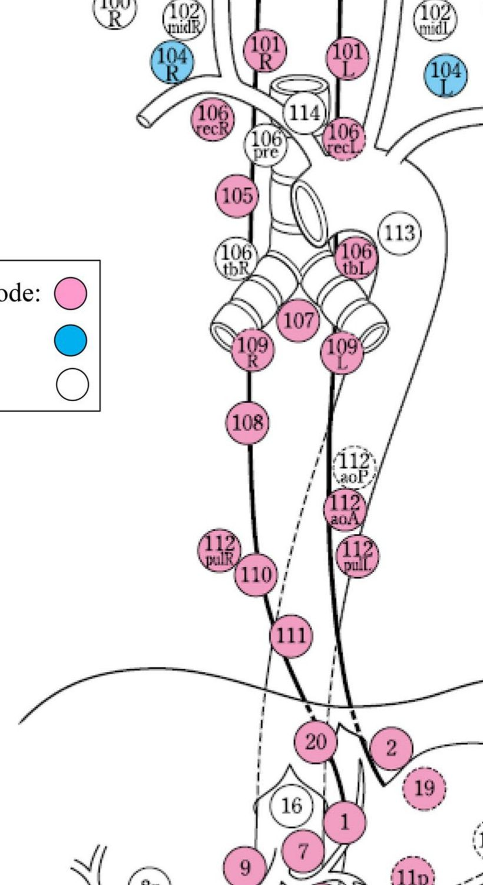
1 · TOPOGRAFIA E TNM
Na mesa: o esôfago torácico drena para o pescoço, o mediastino e o abdome
1
101 · paraesofágico cervical
1
2
3
2
106recR · cadeia do recorrente direito
4
3
106recL · cadeia do recorrente esquerdo
5
4
107 · subcarinal
5
110 · paraesofágico torácico inferior
6
6
7 · artéria gástrica esquerda (abdome)
Numeração da JES (Japão), não AJCC/UICC. Vista frontal, direita do paciente à esquerda. Rosa: regional (JES).
Mensagem Drenagem nos dois sentidos: a linfadenectomia vai do recorrente ao tronco celíaco [32].
Fonte: Mine et al., 2024 · Fig. 25 · CC BY 4.0 · PMC11199297 · Ref.: [20, 32]
sumário
5
Notes:
Esse é o mapa das estações linfonodais do esôfago torácico, em vista frontal, com a direita do paciente à esquerda do desenho. Um aviso: a numeração é a da classificação japonesa, que é diferente do mapa AJCC e UICC que a ESMO usa. [clique 1] Lá em cima, o paraesofágico cervical. [clique 2] As cadeias dos dois nervos recorrentes, e a do recorrente esquerdo é a que mede a qualidade da linfadenectomia [20]. [clique 3] O subcarinal. [clique 4] O paraesofágico inferior. [clique 5] E já no abdome, a gástrica esquerda. [clique 6] Ou seja, a drenagem vai do recorrente até o tronco celíaco, que é o limite dos linfonodos regionais no AJCC [32].
[Tempo acumulado alvo ao fim deste slide: ~3 min 30 s]

Slide 6
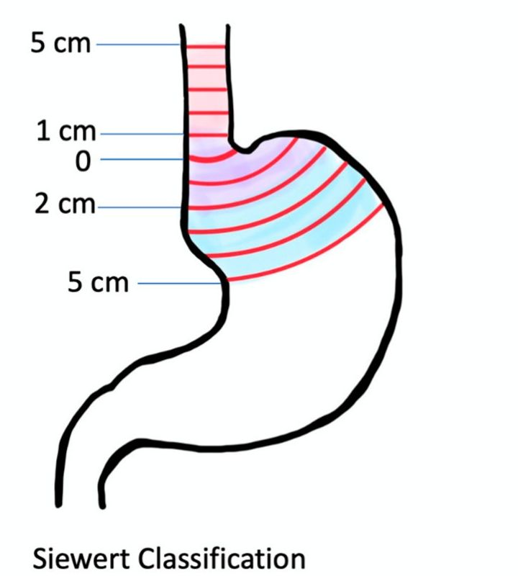
1 · TOPOGRAFIA E TNM
Na mesa: a distância do epicentro à cárdia decide se o TNM é de esôfago
AJCC 8: epicentro até 2 cm dentro da cárdia = esôfago [32]
Tipo I: 1 a 5 cm acima
Epicentro além de 2 cm na cárdia = estômago [32]
Siewert I: adenocarcinoma do esôfago distal [13, 34]
Tipo III: 2 a 5 cm abaixo
Caso: 3 cm acima da cárdia = Siewert I [32]
Tipo II: 1 cm acima a 2 cm abaixo
MENSAGEM
A EDA tem de medir a distância do epicentro à JEG [32].
Siewert mede a partir da cárdia anatômica; a legenda original cita o ângulo de His.
Fonte: Oberoi et al., 2024 · Fig. 1 · CC BY 4.0 · PMC10813924 · Ref.: [13, 32, 34]
sumário
6
Notes:
Siewert, num esquema frontal com a cárdia no zero. A legenda original fala em ângulo de His, só que Siewert mede a partir da cárdia anatômica [13]. [clique 1] O tipo I fica de um a cinco centímetros acima, que é o adenocarcinoma do esôfago distal. [clique 2] O tipo II vai de um acima a dois abaixo, e o tipo III é subcárdico. [clique 3] Para o TNM, a regra do AJCC é mais simples: epicentro até dois centímetros dentro da cárdia é esôfago, além disso é estômago [32]. [clique 4] No nosso caso, três centímetros acima: Siewert I, TNM de esôfago. [clique 5] Por isso a EDA tem de medir a distância até a junção esofagogástrica, a JEG.
[Tempo acumulado alvo ao fim deste slide: ~4 min 25 s]

Slide 7
1 · TOPOGRAFIA E TNM
O cT3N1 é estádio III nos dois tipos, mas os grupos clínicos diferem
Grupo clínico | Adenocarcinoma (ADC) | Espinocelular (CEC)
cI | cT1N0 | cT1N0–1
cII | IIA cT1N1 · IIB cT2N0 | cT2N0–1 · cT3N0
cIII | cT2N1 · cT3–4aN0–1 | cT3N1 · cT1–3N2
cIVA | cT4bN0–1 · todo cN2–3 | cT4N0–2 · todo cN3
cIVB | M1 | M1
AJCC 8ª ed.: cTNM separado por tipo; o ypTNM pós-neoadjuvância é o mesmo para CEC e ADC [32, 33].
Mensagem Caso: ADC cT3N1M0 = cIII, candidato a tratamento multimodal [32].
Ref.: [32, 33]
sumário
7
Notes:
A oitava edição do AJCC separou o estadiamento clínico, o cTNM, por tipo histológico, porque a sobrevida do carcinoma espinocelular, o CEC, e do adenocarcinoma, o ADC, é diferente no mesmo T e N [33]. [clique 1] A linha que importa para o nosso caso é a do estádio III: no adenocarcinoma, cT2N1 ou cT3 a T4a com N0 a N1; no espinocelular, cT3N1 ou qualquer T até 3 com N2 [32]. [clique 2] E depois da neoadjuvância a peça usa o ypTNM, que é igual para os dois [32]. [clique 3] O nosso paciente, se a ecoendoscopia confirmar cT3N1, é cIII.
[Tempo acumulado alvo ao fim deste slide: ~5 min 20 s]

Slide 8
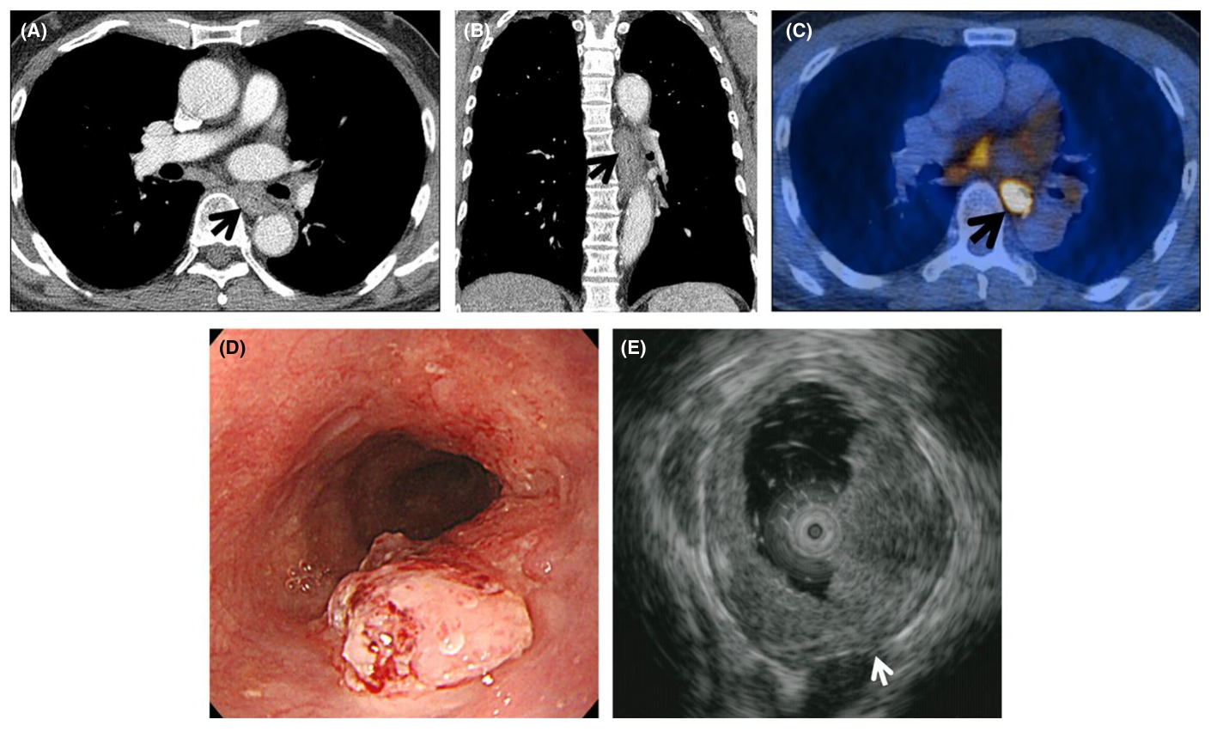
2 · EXAMES DE ESTADIAMENTO
O exame: TC, PET-CT, endoscopia e EUS olham o mesmo tumor e enxergam coisas diferentes
EUS no ADC: acerta o T em 65,6%; T2 só 35,7% [36]
C · PET-CT: SUVmax 18,5
EUS no CEC: acurácia de 79% no T e 71% no N [37]
A · TC: parede de 10,5 mm
PET-CT após neoadjuvância: M1 de intervalo em 8% [38]
E · invade a muscular
D · lesão de 3 cm
MENSAGEM
O linfonodo positivo desta peça não apareceu na EUS nem no PET-CT.
CEC pT2N1 de esôfago médio, série coreana — outro paciente, não o do caso.
Fonte: Jeong et al., 2018 · Fig. 3 · CC BY 4.0 · PMC6089181 · Ref.: [36, 37, 38]
sumário
8
Notes:
O mesmo tumor em quatro exames: um espinocelular de esôfago médio de uma série coreana, outro paciente. [clique 1] A TC axial mostra a parede com dez e meio milímetros, e o PET-CT, a tomografia por emissão de pósitrons, capta com SUV de 18,5. [clique 2] A endoscopia vê a lesão de três centímetros, e a ecoendoscopia, a EUS, mostra invasão da muscular própria, um T2. [clique 3] Só que a EUS erra: no adenocarcinoma acerta o T em 65,6%, e o T2 em só 35,7% [36]; no espinocelular, melhor [37]. [clique 4] Depois da neoadjuvância, o PET-CT acha metástase de intervalo em 8% [38]. [clique 5] E nesse paciente o linfonodo positivo da peça não apareceu em nenhum.
[Tempo acumulado alvo ao fim deste slide: ~6 min 20 s]

Slide 9
3 · NEOADJUVÂNCIA
O CROSS controla o tumor local, mas não reduz a metástase à distância
1
2
3
4
Radioterapia 41,4 Gy
Controle local
Quimio em dose baixa
FLOT: dose sistêmica plena
Recidiva locorregional isolada cai (HR 0,40) [8].
Esteriliza o primário: pCR de 29% no CROSS [6].
Carboplatina + paclitaxel semanais não mudam a recidiva à distância (HR 0,76; NS) [8].
4 ciclos antes e 4 depois; no ADC, venceu o CROSS (HR 0,70) [4, 9].
Mensagem A radioterapia ganha no local; a recidiva à distância pede quimioterapia sistêmica plena [4, 8].
Ref.: [4, 6, 8, 9]
sumário
9
Notes:
Antes dos ensaios, o mecanismo, porque ele explica o resultado. O CROSS é carboplatina e paclitaxel semanais por cinco semanas com 41,4 Gy, e a radioterapia esteriliza o primário: a resposta patológica completa, a pCR, foi de 29% [6]. [clique 1] Com isso, a recidiva locorregional isolada cai, HR de 0,40 em dez anos [8]. [clique 2] Só que a recidiva à distância isolada não muda, HR de 0,76, sem significância [8]. [clique 3] Aí entra o FLOT: 5-FU, leucovorina, oxaliplatina e docetaxel, quatro ciclos antes e quatro depois, com dose sistêmica plena [9]. [clique 4] Local é radioterapia; distância é quimioterapia de verdade.
[Tempo acumulado alvo ao fim deste slide: ~7 min 10 s]

Slide 10
3 · NEOADJUVÂNCIA
No ESOPEC, o FLOT perioperatório superou o CROSS em sobrevida no adenocarcinoma
Sobrevida global (%) [2, 4]
438 ADC ressecáveis, centros alemães, estudo aberto [4, 13]
3 anos · FLOT
57,4%
3 anos · CROSS
50,7%
HR 0,70 (0,53–0,92); mediana 66 × 37 meses [2, 4]
5 anos · FLOT
50,6%
Neo-AEGIS neutro (HR 1,03): só 15% receberam FLOT [10]
5 anos · CROSS
38,7%
Cerca de 26% não completaram o FLOT pós-operatório [13]
pCR e óbito em 90 dias (%) [4, 13]
pCR · FLOT
16,8%
pCR · CROSS
10,0%
Óbito 90 d · FLOT
3,1%
MENSAGEM
Óbito 90 d · CROSS
5,6%
Limite: o braço CROSS não recebeu nivolumabe adjuvante [13].
Gráfico gerado a partir dos números citados (curvas do NEJM sem licença aberta).
Ref.: [2, 4, 10, 13]
sumário
10
Notes:
O ESOPEC é o único ensaio direto entre FLOT e CROSS. [clique 1] Sobrevida em três anos de 57,4% contra 50,7%, em cinco anos 50,6% contra 38,7%, e até a pCR foi maior com FLOT, com menos óbito em noventa dias [2, 4, 13]. O gráfico foi gerado a partir desses números, porque a curva do NEJM não é aberta. [clique 2] Foram 438 adenocarcinomas, HR de 0,70, mediana de 66 contra 37 meses. [clique 3] O Neo-AEGIS tinha dado empate, só que só 15% do braço quimio recebeu FLOT [10]. [clique 4] Cerca de um quarto não completou a fase pós-operatória [13]. [clique 5] E o braço CROSS não teve nivolumabe.
[Tempo acumulado alvo ao fim deste slide: ~8 min 10 s]

Slide 11
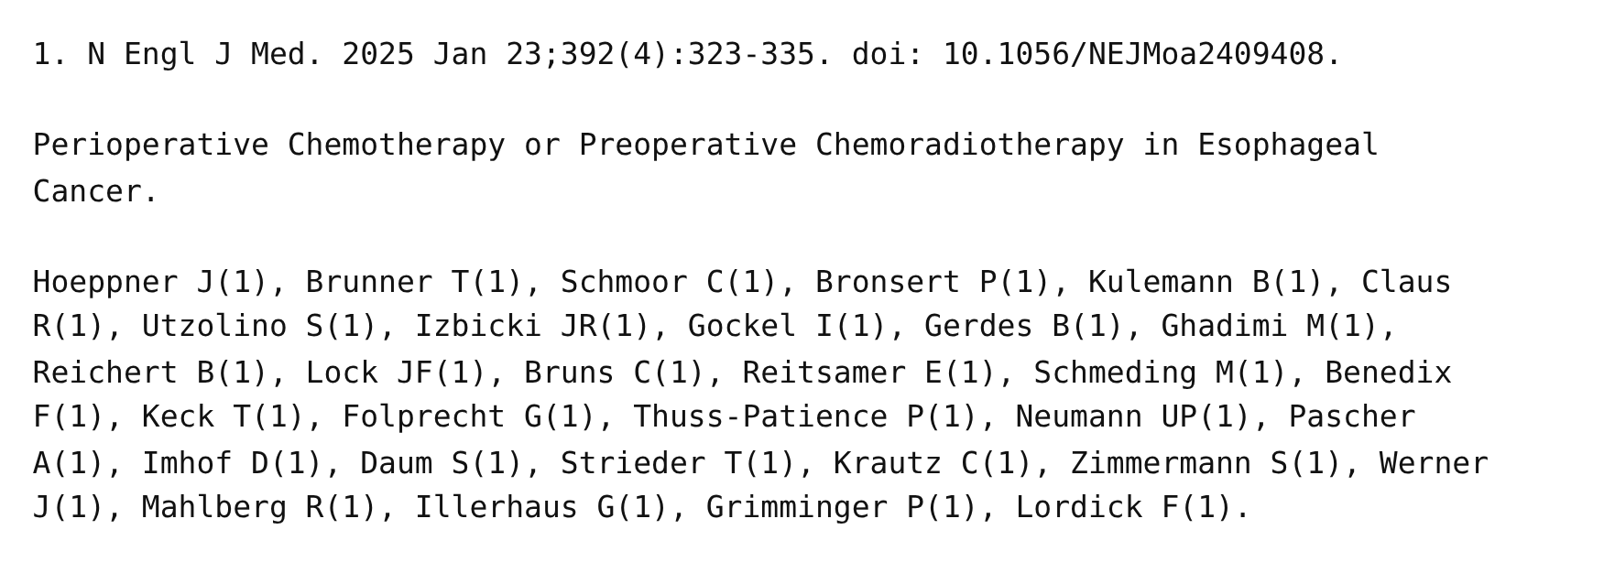
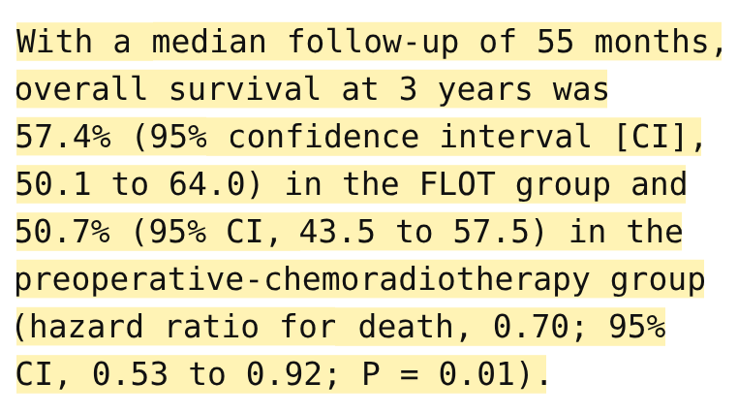
3 · NEOADJUVÂNCIA
A fonte: ESOPEC — sobrevida em 3 anos de 57,4% com FLOT × 50,7% com CROSS
TRADUÇÃO Com seguimento mediano de 55 meses, a sobrevida global em 3 anos foi de 57,4% com FLOT perioperatório e 50,7% com quimiorradioterapia pré-operatória (CROSS) — HR para morte 0,70 (IC 95% 0,53–0,92; P = 0,01).
Fonte: Hoeppner et al., N Engl J Med 2025 (ESOPEC) [4] · print do resumo no PubMed, marca-texto acrescentado
sumário
11
Notes:
Esse é o próprio resumo do ESOPEC no PubMed, para vocês verem de onde vêm os números. [clique 1] Seguimento mediano de 55 meses, sobrevida em três anos de 57,4% com FLOT contra 50,7% com quimiorradioterapia, HR de 0,70 e p de 0,01 [4]. [clique 2] Traduzindo: no adenocarcinoma ressecável, o FLOT perioperatório aumentou a sobrevida em relação ao CROSS.
[Tempo acumulado alvo ao fim deste slide: ~8 min 30 s]

Slide 12
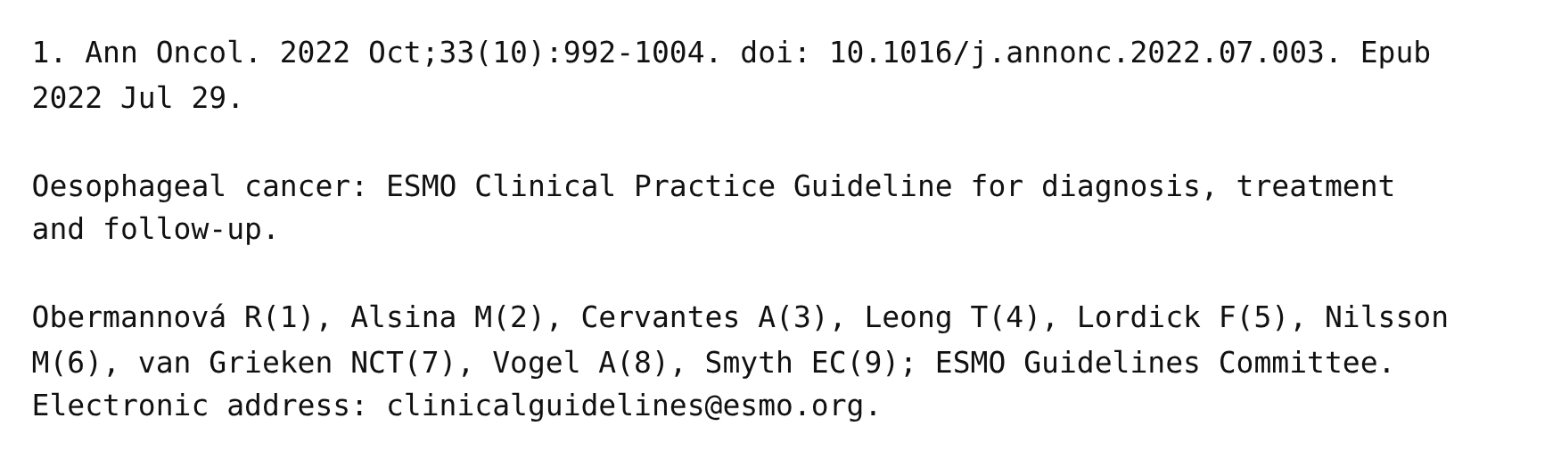
3 · NEOADJUVÂNCIA
Divergência/atualização: a ESMO 2022 foi revista em 2025 e em 2026
ESMO 2022: CROSS ou quimio perioperatória como opções [1, 13]
eUpdate 2025: FLOT perioperatório preferencial [I, A] [2]
eUpdate 2025: CROSS se não candidato a FLOT [I, C] [2]
ESMO 2026: FLOT + durvalumabe onde disponível — fonte secundária, conferir [3]
MENSAGEM
Conduta: eUpdate 2025; ESMO 2026 a conferir no original [2, 3].
ESMO 2022, artigo sugerido: registro PubMed sem resumo — fica como referência histórica.
Fonte: Registro PubMed 35914638 · print da referência (sem resumo) · Ref.: [1, 2, 3, 13]
sumário
12
Notes:
Aqui está a divergência com o programa. O artigo sugerido é a ESMO de 2022, e no PubMed ele nem tem resumo. [clique 1] Em 2022, segundo a revisão de 2026, CROSS e quimioterapia perioperatória eram opções equivalentes no adenocarcinoma [1, 13]. [clique 2] Depois do ESOPEC, o eUpdate de fevereiro de 2025 passou o FLOT a preferencial, nível I, grau A [2]. [clique 3] E o CROSS ficou para quem não é candidato a FLOT, grau C [2]. [clique 4] A diretriz conjunta de 2026 põe FLOT com durvalumabe onde houver, só que eu li por resumo de terceiro, então é fonte secundária [3]. [clique 5] Então a ESMO 2022 fica como referência histórica.
[Tempo acumulado alvo ao fim deste slide: ~9 min 20 s]

Slide 13
3 · NEOADJUVÂNCIA
A histologia escolhe a neoadjuvância; a peça escolhe a adjuvância
cT2–4a ou cN+, M0
ADC apto: FLOT 4+4 → cirurgia
ADC não apto: CROSS → cirurgia
CEC: CROSS → reestadiar
cCR: cirurgia × vigilância
Residual: esofagectomia R0
ypT/N+: nivolumabe 1 ano
Mensagem ADC residual após CROSS: nivolumabe só se PD-L1 positivo — ESMO 2026, fonte secundária [3].
Ref.: [2, 3, 4, 5, 11, 12]
sumário
13
Notes:
Juntando tudo na máquina de decisão. Tumor localmente avançado e ressecável, sem metástase, recebe tratamento multimodal [2]. No adenocarcinoma apto, FLOT quatro mais quatro e cirurgia; se não for candidato, CROSS [2, 4]. [clique 1] No espinocelular, CROSS e reestadiamento. Se vier resposta clínica completa, a cCR, existe a divergência entre operar e vigiar, que eu mostro já [11, 12]. [clique 2] Se sobrar doença, esofagectomia, e se a peça vier ypT ou ypN positiva com R0, nivolumabe por um ano [5]. [clique 3] No adenocarcinoma que fez CROSS, a ESMO 2026 restringe o nivolumabe ao PD-L1 positivo, mas é fonte secundária [3].
[Tempo acumulado alvo ao fim deste slide: ~10 min 15 s]

Slide 14
3 · NEOADJUVÂNCIA
O caminho errado: CROSS para o adenocarcinoma apto, porque dá mais pCR
O QUE ACONTECE
CAMINHO ERRADO
ESOPEC: sobrevida em 3 anos 50,7% × 57,4% com FLOT [4]
“ADC cT3N1, ECOG 1: escolho o CROSS, porque dá mais resposta patológica completa e mais R0.”
Óbito em 90 dias 5,6% × 3,1% [4]
Em 5 anos, 38,7% × 50,6% [2]
POR QUE ERRA
Mais pCR e R0 do CROSS no Neo-AEGIS (12% × 4%; 96% × 82%) não viraram sobrevida [10]; no ESOPEC, até a pCR foi maior com FLOT (16,8% × 10,0%) [13].
Mensagem pCR é desfecho intermediário: não substitui sobrevida.
Ref.: [2, 4, 10, 13]
sumário
14
Notes:
Agora o caminho errado, que parece lógico. O paciente é apto, e o candidato escolhe CROSS porque a radioterapia dá mais pCR e mais ressecção R0. [clique 1] O que acontece: no ESOPEC, o braço CROSS teve sobrevida em três anos de 50,7% contra 57,4%, mais óbito em noventa dias e, em cinco anos, quase doze pontos a menos [2, 4]. [clique 2] Por quê? No Neo-AEGIS o CROSS deu mais pCR e mais R0, e a sobrevida foi igual [10]; e no ESOPEC até a pCR foi maior com FLOT [13]. [clique 3] Então pCR é desfecho intermediário, não é sobrevida.
[Tempo acumulado alvo ao fim deste slide: ~11 min]

Slide 15
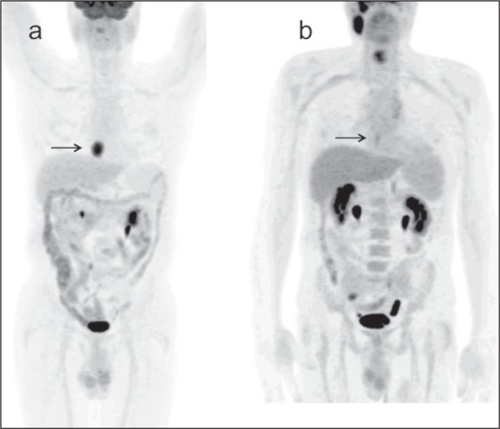
3 · NEOADJUVÂNCIA
Divergência: após resposta clínica completa no CEC, vigiar ou operar?
cCR: biópsia bite-on-bite + EUS ± PAAF + PET-CT [15]
b · masseter: inespecífico
SANO, 5 anos: vigilância 50% × cirurgia 54% (NS) [12]
43% sem esofagectomia; M1 46% × 29% na vigilância [12]
a · antes: captação intensa
ESMO 2026: operar após cCR — fonte secundária, conferir [3]
b · depois: tênue, havia resíduo
MENSAGEM
PET quase negativo não prova cCR: vigiar só com decisão compartilhada.
Tustumi 2022 (USP): mesmo paciente antes e após a QRT; havia doença residual na peça.
Fonte: Tustumi et al., 2022 · Fig. 3 · CC BY 4.0 · PMC9620845 · Ref.: [3, 11, 12, 15]
sumário
15
Notes:
Essa figura é brasileira, da USP: PET em projeção coronal, cranial em cima. [clique 1] Antes da quimiorradioterapia, captação intensa; depois, quase nada, e mesmo assim a peça tinha doença residual. [clique 2] E a captação no masseter é muscular, inespecífica, não é metástase. [clique 3] Por isso a resposta clínica completa exige biópsia bite-on-bite, EUS com punção e PET-CT juntos [15]. [clique 4] O SANO vigiou esses pacientes: sobrevida em cinco anos igual, 43% sem esofagectomia, só que com mais metástase à distância [12]. [clique 5] A ESMO 2026 ainda recomenda operar, por fonte secundária [3]. [clique 6] Vigilância, então, só compartilhada.
[Tempo acumulado alvo ao fim deste slide: ~11 min 55 s]

Slide 16
SUMÁRIO
Sumário — onde estamos
1
Topografia e TNM
CONCLUÍDA
5
Imunoterapia adjuvante
2
Exames de estadiamento
CONCLUÍDA
6
Fístula anastomótica
3
Neoadjuvância
CONCLUÍDA
7
Respostas às perguntas-bússola
4
Cirurgia
Mensagem Segunda metade: a via, a peça, a fístula e as respostas.
16
Notes:
Fechamos a primeira metade: onde está, que estádio e qual neoadjuvância. [clique 1] Agora a segunda metade, que é a sala: por onde operar, o que fazer com a peça e como lidar com a fístula, e no fim as respostas.
[Tempo acumulado alvo ao fim deste slide: ~12 min 10 s]

Slide 17
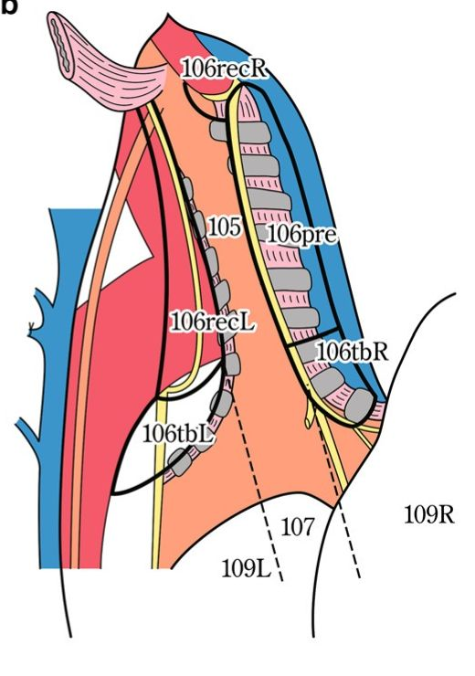
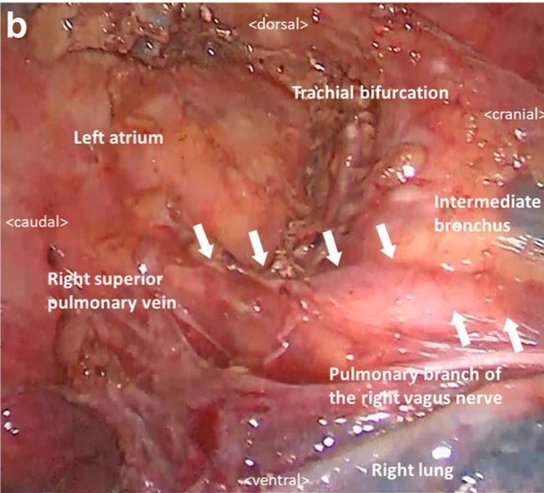
4 · CIRURGIA
Na mesa: em prona, a dissecção do recorrente e do subcarinal mede a qualidade
Prona: o pulmão cai e expõe o mediastino posterior
Carina
Ducto torácico clipado em bloco com os linfonodos [22]
Recorrente E
Átrio esquerdo
Recorrente E dissecado: robótica 79,5% × MIE 67,6% [20]
Benchmark: quilotórax 4,7%; recorrente 4,2% [27]
Veia anômala
Ramo pulmonar do vago D
Subcarinal
MENSAGEM
Qualidade: recorrente esquerdo e subcarinal bem dissecados.
Esquerda: vista posterior da traqueia (JES). Direita: toracoscopia D em prona, dorsal em cima, cranial à direita — relato de veia anômala.
Fonte: JES, 2016 · Fig. 1-7 · CC BY 4.0 · PMC5222932; Onodera et al., 2019 · Fig. 4 · CC BY 4.0 · PMC6331349 · Ref.: [20, 22, 27]
sumário
17
Notes:
À esquerda, o esquema japonês em vista posterior da traqueia, nervos em amarelo. [clique 1] A cadeia do recorrente esquerdo e o subcarinal. [clique 2] À direita, uma toracoscopia direita em prona, dorsal em cima e cranial à direita: átrio esquerdo e carina, com o leito subcarinal limpo. [clique 3] Esse caso tinha uma veia pulmonar anômala, que é variação, e o ramo pulmonar do vago foi preservado. [clique 4] Em prona o pulmão cai sozinho, e o ducto torácico sai em bloco [22]. [clique 5] A dissecção do recorrente esquerdo mede qualidade: maior no robô que na esofagectomia minimamente invasiva, a MIE [20]. [clique 6] Quilotórax e recorrente ficam perto de 4% no benchmark [27].
[Tempo acumulado alvo ao fim deste slide: ~13 min 10 s]

Slide 18
4 · CIRURGIA
A via minimamente invasiva reduz complicação pulmonar sem perder sobrevida
Estudo | Comparação · n | Morbidade | Oncologia
TIME 2012 [16, 17] | MIE total × aberta · 115 | Infecção pulmonar 9% × 29% (RR 0,30) | 3 anos: 50,5% × 40,4% (NS)
MIRO 2019 [18] | Híbrida × aberta · 207 | Complicação maior 36% × 64% (OR 0,31) | 3 anos: 67% × 55%
ROBOT 2019 [19] | Robótica × aberta · 112 | Complicações 59% × 80% (RR 0,74) | Comparável em 40 meses
RAMIE 2022/2026 [20, 21] | Robótica × MIE · 362 CEC | Iguais (48,6% × 41,8%; NS) | Linfonodos torácicos pós-neo 15 × 12; 5 anos 69,4% × 56,2%*
* Superioridade só exploratória (HR 0,71), ECR chinês de CEC [21]. MIE: esofagectomia minimamente invasiva.
Mensagem O ganho é em morbidade, sobretudo pulmonar, em centros experientes [16, 18].
Ref.: [16, 17, 18, 19, 20, 21]
sumário
18
Notes:
A evidência da via. MIE é esofagectomia minimamente invasiva. [clique 1] No TIME, a infecção pulmonar nas duas primeiras semanas caiu de 29% para 9%, e no MIRO, com a híbrida, a complicação maior caiu de 64% para 36%, sem perder sobrevida em três anos [16, 17, 18]. [clique 2] O ROBOT mostrou menos complicação com o robô contra a aberta, e o RAMIE chinês, robô contra MIE em carcinoma espinocelular, tirou mais linfonodos torácicos depois da neoadjuvância, com sobrevida em cinco anos melhor só de forma exploratória [19, 20, 21]. [clique 3] O ganho é morbidade, em centro experiente.
[Tempo acumulado alvo ao fim deste slide: ~14 min 5 s]

Slide 19
4 · CIRURGIA
Na via transtorácica, a anastomose intratorácica teve menos fístula que a cervical
Via | Acessos | Anastomose | O que a evidência mostra
Ivor Lewis | Abdome + tórax direito | Intratorácica | ICAN: fístula 12,3% × 34,1%; menos paralisia de recorrente [24]
McKeown | Tórax direito + abdome + pescoço | Cervical | Recorrente: OR 0,13 a favor de Ivor Lewis [23]; fístula drenada pela ferida [29]
Trans-hiatal | Abdome + pescoço, sem toracotomia | Cervical | Sem comparação lida nesta aula
Ivor Lewis × McKeown (metanálise observacional): linfonodos e mortalidade em 12 meses iguais [23].
Mensagem Esôfago médio/distal e JEG pela via torácica: anastomose intratorácica [24].
Ref.: [23, 24, 29]
sumário
19
Notes:
Não existe esquema aberto comparando as três vias, então montei a tabela. Ivor Lewis é abdome e tórax direito com anastomose no tórax; McKeown acrescenta o pescoço e anastomosa lá; a trans-hiatal evita a toracotomia, e para ela eu não li comparação nesta aula. [clique 1] No ICAN, ensaio holandês depois de MIE transtorácica, a fístula foi de 12,3% na intratorácica contra 34,1% na cervical, com menos paralisia de recorrente [24]. [clique 2] Na metanálise, linfonodos e mortalidade iguais [23]. [clique 3] No nosso caso, Ivor Lewis minimamente invasiva.
[Tempo acumulado alvo ao fim deste slide: ~14 min 55 s]

Slide 20
5 · IMUNOTERAPIA ADJUVANTE
Após CROSS e R0 com doença residual, o nivolumabe dobrou a sobrevida livre de doença
Sobrevida livre de doença mediana (meses) [5]
Critério: QRT neoadjuvante + R0 + ypT/N residual [5]
Nivolumabe
22,4
Nivolumabe 1 ano; grau 3–4: 13% × 6% [5]
Placebo
11,0
OS final sem significância — fonte secundária [42]
Mundo real: 2 anos 66,8% × 58,8% (HR 0,75) [41]
Sobrevida global em 5 anos (%) — fonte secundária [42]
Nivolumabe
46%
Placebo
41%
MENSAGEM
CEC: indicação mais firme; ADC: só PD-L1+ (fonte secundária) [3].
Gráficos gerados a partir dos números citados; OS final lida em reportagem — conferir.
Ref.: [3, 5, 41, 42]
sumário
20
Notes:
O CheckMate 577 é o terceiro artigo sugerido. [clique 1] Sobrevida livre de doença de 22,4 contra 11 meses, HR de 0,69; e embaixo, a sobrevida global final, que só li em reportagem do congresso, por isso marcada como fonte secundária [5, 42]. [clique 2] O critério é estreito: quimiorradioterapia neoadjuvante, ressecção R0 e doença residual na peça [5]. [clique 3] Nivolumabe por um ano, com toxicidade grau 3 a 4 de 13 contra 6%. [clique 4] A sobrevida global final não foi significativa [42]. [clique 5] Em mundo real, na Holanda, houve ganho [41]. [clique 6] E a ESMO 2026, por fonte secundária, firma a indicação no CEC e restringe o ADC ao PD-L1 positivo [3].
[Tempo acumulado alvo ao fim deste slide: ~15 min 55 s]

Slide 21
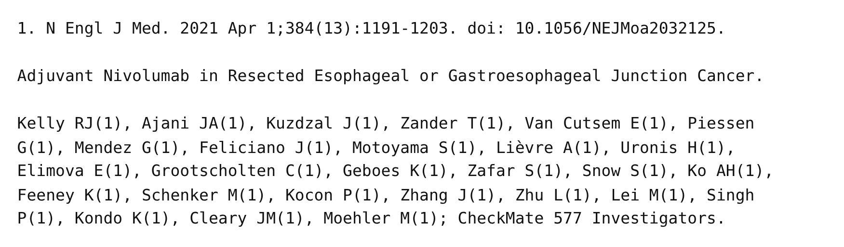
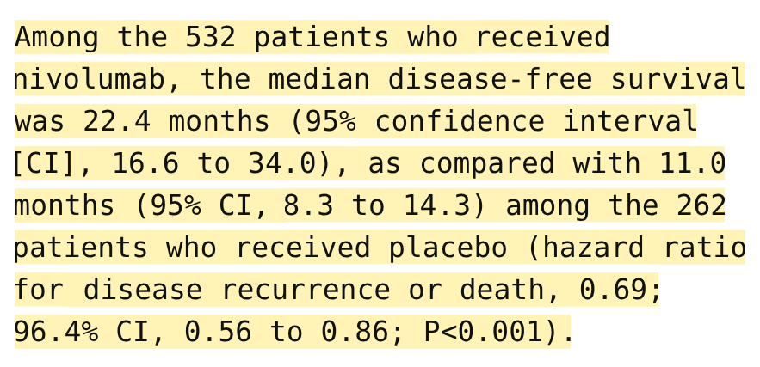
5 · IMUNOTERAPIA ADJUVANTE
A fonte: CheckMate 577 — sobrevida livre de doença de 22,4 × 11,0 meses
TRADUÇÃO Com doença residual após QRT neoadjuvante e ressecção R0, a sobrevida livre de doença mediana foi 22,4 meses com nivolumabe adjuvante × 11,0 meses com placebo (HR 0,69; IC 96,4% 0,56–0,86; P < 0,001).
Fonte: Kelly et al., N Engl J Med 2021 (CheckMate 577) [5] · print do resumo no PubMed, marca-texto acrescentado
sumário
21
Notes:
Esse é o resumo do CheckMate 577 no PubMed. [clique 1] Entre os 532 pacientes com nivolumabe, a sobrevida livre de doença mediana foi de 22,4 meses, contra 11 meses nos 262 do placebo, HR de 0,69 [5]. [clique 2] Lembrando o contexto: doença residual depois de quimiorradioterapia neoadjuvante e ressecção R0, e só nesse contexto.
[Tempo acumulado alvo ao fim deste slide: ~16 min 15 s]

Slide 22
5 · IMUNOTERAPIA ADJUVANTE
O caminho errado: nivolumabe depois de FLOT ou depois de pCR
O QUE ACONTECE
CAMINHO ERRADO
Paciente fora do critério: o estudo só incluiu QRT neoadjuvante [5]
“Adenocarcinoma ypT2N1 após FLOT: acrescento nivolumabe adjuvante, porque o CheckMate 577 foi positivo.”
Toxicidade grau 3–4 dobra (13% × 6%) sem benefício testado [5]
Mesmo erro na pCR (ypT0N0): sem doença residual [5]
POR QUE ERRA
O CheckMate 577 randomizou só doença residual após QRT + R0; o ESOPEC não testou nivolumabe em nenhum braço [5, 13].
Mensagem Após FLOT: completar os ciclos pós-operatórios [4].
Ref.: [4, 5, 13]
sumário
22
Notes:
O segundo caminho errado da aula. O raciocínio é: o estudo foi positivo, então vale para todo resíduo. [clique 1] Só que esse paciente está fora do critério, porque o CheckMate só incluiu quem fez quimiorradioterapia; ele leva o dobro de toxicidade grau 3 a 4 sem benefício testado; e a mesma coisa vale para quem teve pCR, que não tem doença residual [5]. [clique 2] O ESOPEC também não testou nivolumabe em nenhum braço [13]. [clique 3] Depois do FLOT, o que se faz é completar os quatro ciclos pós-operatórios [4].
[Tempo acumulado alvo ao fim deste slide: ~17 min]

Slide 23
6 · FÍSTULA ANASTOMÓTICA
De volta ao paciente: FLOT, Ivor Lewis minimamente invasiva e, no 4º dia, PCR de 260
PCR > 200 mg/L já é gatilho de investigação [28]
CASO DIDÁTICO · RETORNO
ANTES
cT3N1 (cIII) → FLOT, 4 ciclos
REESTADIAMENTO
PET-CT sem metástase de intervalo
CIRURGIA
Ivor Lewis minimamente invasiva, intratorácica
4º DPO
FA nova; PCR (proteína C-reativa) 260 mg/L
É fístula? Como confirmar e como tratar?
Ref.: [24, 28, 38]
sumário
23
Notes:
Voltando ao nosso paciente. [clique 1] Estadiado como cIII, fez FLOT, o PET de reestadiamento não mostrou metástase de intervalo, que aparece em cerca de 8% [38], e foi operado por Ivor Lewis minimamente invasiva com anastomose intratorácica [24]. No quarto dia de pós-operatório, fibrilação atrial nova e proteína C-reativa, a PCR, de 260. [clique 2] É fístula? [clique 3] O que eu já adianto é que PCR acima de 200 é gatilho formal de investigação [28].
[Tempo acumulado alvo ao fim deste slide: ~17 min 35 s]

Slide 24
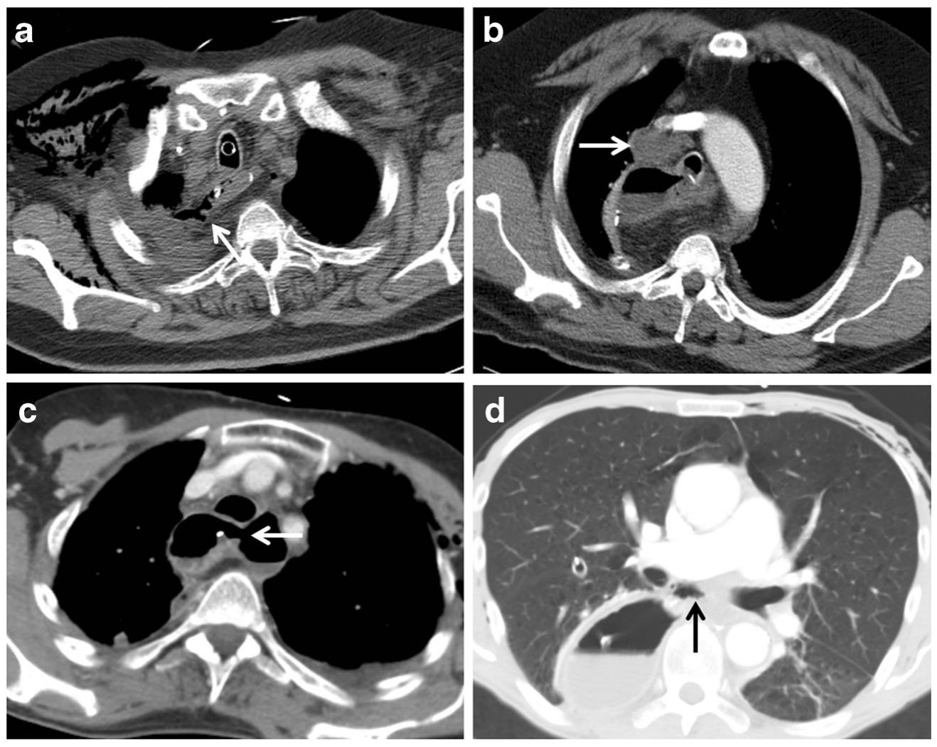
6 · FÍSTULA ANASTOMÓTICA
Na suspeita de fístula, a TC com contraste oral vem antes da endoscopia
Suspeita: FA, febre, piora respiratória [28]
PCR > 200 mg/L ou amilase no dreno > 200 UI/L [28]
b · coleção
Algoritmo: sensibilidade 62%, especificidade 97% [28]
a · fístula pleural
ECCG: I clínico · II endoscópico/radiológico · III cirurgia [26]
d · ar
c · parede rota
MENSAGEM
Endoscopia se a TC for negativa ou inconclusiva [28].
Quatro pacientes diferentes; TC axial, esquerda do paciente à direita (Goense 2017).
Fonte: Goense et al., 2017 · Fig. 3 · CC BY 4.0 · PMC5579173 · Ref.: [26, 27, 28]
sumário
24
Notes:
A fístula acontece em cerca de 11% no benchmark internacional [27]. [clique 1] Suspeita-se com fibrilação atrial, febre ou piora respiratória, PCR acima de 200 ou amilase no dreno acima de 200, dosadas entre o segundo e o quinto dia [28]. [clique 2] Aí TC com contraste oral. São quatro pacientes, em cortes axiais: trajeto para a pleura direita e coleção no mediastino. [clique 3] Parede descontínua e ar mediastinal. [clique 4] O algoritmo do ICAN teve sensibilidade de 62% e especificidade de 97% [28]. [clique 5] E classifica-se pela ECCG, o grupo de consenso: tipo I clínico, II endoscópico ou radiológico, III cirúrgico [26]. [clique 6] Endoscopia se a TC deixar dúvida.
[Tempo acumulado alvo ao fim deste slide: ~18 min 30 s]

Slide 25
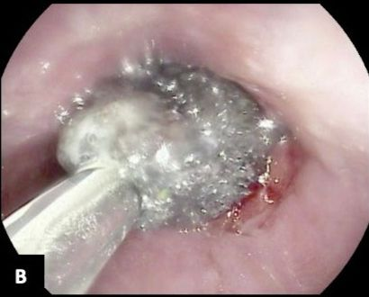
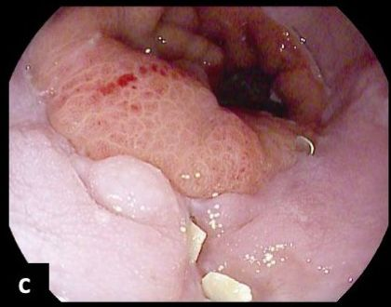
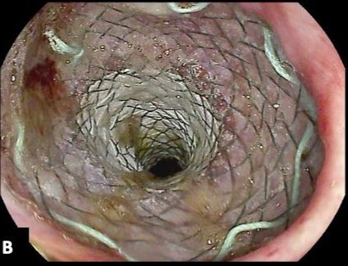
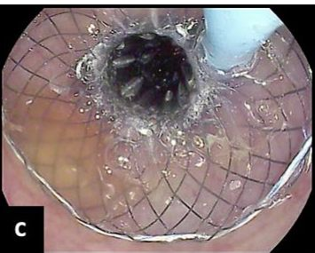
6 · FÍSTULA ANASTOMÓTICA
A EVT cicatriza mais que o stent e estenosa menos; a mortalidade diverge
Cicatrização: OR 2,47 a favor da EVT [29]
Estenose menor com EVT: OR 0,22 [29]
Só esofagectomia: mortalidade igual [29]; amplas: menor com EVT [30, 31]
Esponja de vácuo (EVT)
Após EVT: granulação
Subgrupo oncológico: sucesso igual (OR 1,59; NS) [30]
MENSAGEM
Stent metálico recoberto
VAC-Stent
Só retrospectivos: o ECR ESOLEAK ainda não tem resultado [29].
Três pacientes após Ivor Lewis (em cima, o mesmo paciente); visão endoscópica frontal (Dell’Anna 2024).
Fonte: Dell’Anna et al., 2024 · Fig. 1, 2, 4 · CC BY 4.0 · PMC11242239 · Ref.: [29, 30, 31]
sumário
25
Notes:
Os dois tratamentos endoscópicos, em visão frontal da anastomose depois de Ivor Lewis. [clique 1] Em cima, a terapia endoscópica a vácuo, a EVT, com a esponja na cavidade e depois a granulação; embaixo, o stent metálico recoberto, o SEMS, e o VAC-Stent, que junta os dois. [clique 2] Na metanálise de Scognamiglio, só de fístula intratorácica depois de esofagectomia, a EVT cicatrizou mais, com OR de 2,47, e deu menos estenose [29]. [clique 3] Só que a mortalidade foi igual nessa metanálise, e menor com EVT nas mais amplas [30, 31]. [clique 4] No subgrupo oncológico, o sucesso foi igual [30]. [clique 5] Tudo retrospectivo, e o ensaio ESOLEAK ainda não tem resultado.
[Tempo acumulado alvo ao fim deste slide: ~19 min 25 s]

Slide 26
6 · FÍSTULA ANASTOMÓTICA
A conduta na fístula depende de onde ela está e de o conduto estar viável
PCR ou amilase > 200, ou clínica
TC com contraste oral
Inconclusiva: endoscopia
Necrose de conduto: reoperação
Intratorácica contida: EVT ou stent + drenagem
Cervical: abrir e drenar a ferida
Mensagem Prevenção que tem ECR: anastomose intratorácica após MIE transtorácica [24].
Ref.: [24, 28, 29, 30]
sumário
26
Notes:
A máquina da fístula. Suspeita clínica, PCR ou amilase acima de 200, TC com contraste oral e, se ficar dúvida, endoscopia [28]. [clique 1] Se o conduto estiver necrosado, é reoperação, sem discussão [29]. Se a fístula for cervical, em geral basta abrir e drenar a ferida [29]. Se for intratorácica e contida, tratamento endoscópico, vácuo ou stent, com drenagem, escolhendo pelo defeito e pela experiência local [29, 30]. [clique 2] E a única prevenção com ensaio randomizado que eu li é a anastomose intratorácica [24].
[Tempo acumulado alvo ao fim deste slide: ~20 min 20 s]

Slide 27
6 · FÍSTULA ANASTOMÓTICA
Desfecho: fístula contida tratada com vácuo, e sem nivolumabe depois do FLOT
Completar os 4 ciclos pós-operatórios de FLOT [4]
CASO DIDÁTICO · DESFECHO
TC COM CONTRASTE
Fístula intratorácica contida; conduto viável
Nivolumabe não testado após FLOT [5, 13]
CLASSIFICAÇÃO
ECCG tipo II: intervenção endoscópica
TRATAMENTO
EVT + drenagem
PEÇA
ypT2N1, R0, após FLOT
Nivolumabe? Não: o CheckMate 577 foi após QRT.
MENSAGEM
Cada decisão do caso veio de uma fonte lida.
Ref.: [4, 5, 13, 26, 29]
sumário
27
Notes:
O desfecho do nosso paciente. [clique 1] A TC mostrou fístula intratorácica contida com conduto viável, tipo II da ECCG, e ele foi tratado com vácuo e drenagem [26, 29]. A peça veio ypT2N1, R0. [clique 2] Nivolumabe? Não, porque o CheckMate foi depois de quimiorradioterapia. [clique 3] Ele completa os ciclos pós-operatórios do FLOT [4], [clique 4] e o nivolumabe fica de fora porque não foi testado depois do FLOT [5, 13]. [clique 5] Todas as decisões vieram de fonte lida.
[Tempo acumulado alvo ao fim deste slide: ~20 min 55 s]

Slide 28
7 · RESPOSTAS ÀS PERGUNTAS-BÚSSOLA
Pergunta 1: no adenocarcinoma apto, FLOT; CROSS para quem não é candidato
ESOPEC: 3 anos 57,4% × 50,7% (HR 0,70) [4]
1
PERGUNTA-BÚSSOLA
Óbito em 90 dias 3,1% × 5,6% [4]
Neo-AEGIS neutro, mas só 15% com FLOT [10]
No adenocarcinoma de esôfago ou da junção esofagogástrica ressecável, como escolher entre quimiorradioterapia neoadjuvante (CROSS) e quimioterapia perioperatória (FLOT)?
CROSS se não candidato a FLOT [I, C] [2]
VEREDITO
FLOT perioperatório para quem tolera; CROSS para quem não é candidato a FLOT.
Ref.: [2, 4, 10]
sumário
28
Notes:
Primeira pergunta: CROSS ou FLOT no adenocarcinoma? [clique 1] O ESOPEC deu sobrevida em três anos de 57,4% contra 50,7% [4], [clique 2] com menos óbito em noventa dias [4]. [clique 3] O Neo-AEGIS, que empatou, quase não usou FLOT [10]. [clique 4] E o eUpdate da ESMO deixa o CROSS para quem não é candidato a FLOT, com grau C [2]; quem é esse paciente, a diretriz não detalha no texto que eu li. [clique 5] Então: FLOT para quem tolera, CROSS para quem não é candidato.
[Tempo acumulado alvo ao fim deste slide: ~21 min 40 s]

Slide 29
7 · RESPOSTAS ÀS PERGUNTAS-BÚSSOLA
Pergunta 2: a via minimamente invasiva ganha em morbidade pulmonar, sem perder oncologia
Infecção pulmonar 9% × 29% (TIME) [16]
2
PERGUNTA-BÚSSOLA
Complicação maior 36% × 64% (MIRO) [18]
Sobrevida em 3 anos sem perda [17, 18]
Em quais pacientes a esofagectomia minimamente invasiva ou robótica oferece vantagens relevantes sobre a técnica aberta, sem comprometer radicalidade oncológica e qualidade da linfadenectomia?
Robótica: mais linfonodos torácicos que a MIE (15 × 12) [20]
VEREDITO
Vantagem em morbidade, sobretudo pulmonar, em centro experiente, com oncologia preservada.
Ref.: [16, 17, 18, 20]
sumário
29
Notes:
Segunda pergunta: quem ganha com a via minimamente invasiva ou robótica? [clique 1] Menos infecção pulmonar no TIME [16] [clique 2] e menos complicação maior no MIRO [18], [clique 3] sem perder sobrevida em três anos [17, 18]. [clique 4] E o robô tirou mais linfonodos torácicos que a MIE depois da neoadjuvância [20]. Todos os ensaios foram em centros experientes, e quem mais tem a ganhar é o paciente de maior risco pulmonar, que é a leitura do dossiê, não uma recomendação formal. [clique 5] Veredito: vantagem em morbidade, oncologia preservada.
[Tempo acumulado alvo ao fim deste slide: ~22 min 25 s]

Slide 30
7 · RESPOSTAS ÀS PERGUNTAS-BÚSSOLA
Pergunta 3: nivolumabe adjuvante no residual após CROSS, não após FLOT nem após pCR
Nivolumabe 1 ano após QRT + R0 com ypT/N residual [5]
3
PERGUNTA-BÚSSOLA
SLD 22,4 × 11,0 meses (HR 0,69) [5]
Qual é o papel atual da imunoterapia perioperatória ou adjuvante em pacientes com doença residual após neoadjuvância, especialmente no carcinoma espinocelular?
OS final sem significância — fonte secundária [42]
Não após FLOT nem após pCR [5, 13]
VEREDITO
Adjuvância com nivolumabe no residual pós-CROSS; perioperatória só no ADC gástrico/JEG (MATTERHORN).
Ref.: [5, 13, 40, 42]
sumário
30
Notes:
Terceira pergunta: imunoterapia com doença residual. [clique 1] O que tem ensaio é o nivolumabe por um ano depois de quimiorradioterapia e R0 com doença residual [5], [clique 2] com sobrevida livre de doença dobrada [5]. [clique 3] A sobrevida global final não foi significativa, por fonte secundária [42]. [clique 4] E não vale depois de FLOT nem de pCR [5, 13]. [clique 5] A perioperatória com durvalumabe, o MATTERHORN, foi só em gástrico e junção, sem espinocelular [40]; no CEC não li fase 3 perioperatório.
[Tempo acumulado alvo ao fim deste slide: ~23 min 10 s]

Slide 31
7 · RESPOSTAS ÀS PERGUNTAS-BÚSSOLA
Pergunta 4: prevenir com anastomose intratorácica, achar pela PCR, tratar por endoscopia
Prevenir: intratorácica — fístula 12,3% × 34,1% [24]
4
PERGUNTA-BÚSSOLA
Suspeitar: PCR ou amilase de dreno > 200 [28]
Confirmar: TC com contraste oral → endoscopia [28]
Como prevenir, diagnosticar e tratar a fístula da anastomose cervical ou intratorácica, incluindo o papel da terapia endoscópica a vácuo e dos stents?
Tratar: EVT cicatriza mais (OR 2,47), menos estenose [29]
VEREDITO
Necrose de conduto: reoperação; intratorácica contida: EVT ou stent + drenagem; cervical: drenar a ferida.
Ref.: [24, 28, 29]
sumário
31
Notes:
Quarta pergunta: a fístula. [clique 1] Prevenir: na MIE transtorácica, a anastomose intratorácica teve um terço da fístula da cervical [24]. [clique 2] Suspeitar pela PCR ou pela amilase do dreno acima de 200 [28]. [clique 3] Confirmar com TC com contraste oral e endoscopia se houver dúvida [28]. [clique 4] Tratar: a EVT cicatriza mais e estenosa menos que o stent, com mortalidade igual [29]. [clique 5] Necrose de conduto vai para a sala; a contida, para a endoscopia; a cervical, drena pela ferida.
[Tempo acumulado alvo ao fim deste slide: ~23 min 55 s]

Slide 32
FORJA · QUESTÃO 1
Forja 1 — o adenocarcinoma apto
Homem de 58 anos, adenocarcinoma de esôfago distal cT3N1M0, ECOG 0, sem comorbidades. Segundo a evidência atual, a melhor estratégia é:
A
Quimiorradioterapia neoadjuvante (CROSS) seguida de esofagectomia
B
Esofagectomia imediata, sem tratamento neoadjuvante
C
Quimiorradioterapia definitiva, sem cirurgia
D
Quimioterapia perioperatória com FLOT e esofagectomia
E
Quimioterapia perioperatória com ECF e esofagectomia
Antes de avançar: qual é o dado que decide a questão?
Questão didática construída a partir das fontes citadas · Ref.: [2, 4, 9]
sumário
32
Notes:
Primeira questão da forja, para vocês responderem. Homem de 58 anos, adenocarcinoma distal cT3N1, ECOG zero, sem comorbidade. Qual a melhor estratégia hoje? [clique 1] Leiam as cinco alternativas e pensem em qual dado do enunciado decide.
[Tempo acumulado alvo ao fim deste slide: ~24 min 35 s]

Slide 33
FORJA · QUESTÃO 1
Forja 1 — o adenocarcinoma apto
Homem de 58 anos, adenocarcinoma de esôfago distal cT3N1M0, ECOG 0, sem comorbidades. Segundo a evidência atual, a melhor estratégia é:
A
Quimiorradioterapia neoadjuvante (CROSS) seguida de esofagectomia
B
Esofagectomia imediata, sem tratamento neoadjuvante
C
Quimiorradioterapia definitiva, sem cirurgia
D
Quimioterapia perioperatória com FLOT e esofagectomia
E
Quimioterapia perioperatória com ECF e esofagectomia
GABARITO D · COMENTÁRIO
ESOPEC: FLOT × CROSS, sobrevida em 3 anos 57,4% × 50,7% (HR 0,70) [4]; ESMO 2025: FLOT [I, A], CROSS só se não candidato [I, C] [2]. ECF perdeu para FLOT (35 × 50 meses) [9].
Questão didática construída a partir das fontes citadas · Ref.: [2, 4, 9]
sumário
33
Notes:
O dado-pivô é o paciente apto com adenocarcinoma localmente avançado. [clique 1] A resposta é a D, FLOT perioperatório: no ESOPEC venceu o CROSS, HR de 0,70 [4]. O CROSS da alternativa A é para quem não é candidato a FLOT [2]; o ECF da E perdeu para o FLOT no FLOT4 [9]; cirurgia direta e quimiorradioterapia definitiva não são o padrão no ressecável apto.
[Tempo acumulado alvo ao fim deste slide: ~25 min 5 s]

Slide 34
FORJA · QUESTÃO 2
Forja 2 — o que sobrou na peça
Carcinoma espinocelular de esôfago médio tratado com CROSS e esofagectomia R0. Anatomopatológico: ypT2N1. A conduta adjuvante indicada é:
A
Nivolumabe adjuvante por até 1 ano
B
Observação clínica, sem terapia adjuvante
C
FLOT pós-operatório por 4 ciclos
D
Radioterapia adjuvante no leito do tumor
E
Pembrolizumabe com cisplatina e 5-FU
Antes de avançar: qual é o dado que decide a questão?
Questão didática construída a partir das fontes citadas · Ref.: [3, 5, 39]
sumário
34
Notes:
Segunda questão. Espinocelular de esôfago médio, fez CROSS e esofagectomia R0, e a peça veio ypT2N1. [clique 1] Qual a conduta adjuvante? Reparem no que o paciente já recebeu antes.
[Tempo acumulado alvo ao fim deste slide: ~25 min 45 s]

Slide 35
FORJA · QUESTÃO 2
Forja 2 — o que sobrou na peça
Carcinoma espinocelular de esôfago médio tratado com CROSS e esofagectomia R0. Anatomopatológico: ypT2N1. A conduta adjuvante indicada é:
A
Nivolumabe adjuvante por até 1 ano
B
Observação clínica, sem terapia adjuvante
C
FLOT pós-operatório por 4 ciclos
D
Radioterapia adjuvante no leito do tumor
E
Pembrolizumabe com cisplatina e 5-FU
GABARITO A · COMENTÁRIO
Doença residual após QRT neoadjuvante + R0 = critério do CheckMate 577: SLD 22,4 × 11,0 meses (HR 0,69) [5]. Observação é para a pCR; pembrolizumabe + quimio é da doença avançada (KEYNOTE-590) [39].
Questão didática construída a partir das fontes citadas · Ref.: [3, 5, 39]
sumário
35
Notes:
O pivô é o ypT2N1: sobrou doença depois de quimiorradioterapia e R0, que é exatamente o critério do CheckMate 577. [clique 1] Resposta A, nivolumabe por até um ano, com sobrevida livre de doença de 22,4 contra 11 meses [5]. Observação seria se fosse pCR; FLOT pós-operatório é parte do FLOT perioperatório; radioterapia ele já fez; e pembrolizumabe com quimio é primeira linha da doença avançada [39].
[Tempo acumulado alvo ao fim deste slide: ~26 min 15 s]

Slide 36
FORJA · QUESTÃO 3
Forja 3 — a PCR que subiu
No 5º dia de pós-operatório de esofagectomia minimamente invasiva com anastomose intratorácica, o paciente tem fibrilação atrial nova, febre e PCR de 240 mg/L; está estável. O próximo passo é:
A
Reoperação imediata por toracotomia
B
Abrir e drenar a ferida cervical
C
TC com contraste oral hidrossolúvel; endoscopia se inconclusiva
D
Manter antibiótico e observar por 48 horas
E
Esofagograma com bário
Antes de avançar: qual é o dado que decide a questão?
Questão didática construída a partir das fontes citadas · Ref.: [28, 29]
sumário
36
Notes:
Terceira questão, a do nosso caso. Quinto dia de MIE com anastomose intratorácica, fibrilação atrial, febre e PCR de 240, estável. [clique 1] Qual o próximo passo?
[Tempo acumulado alvo ao fim deste slide: ~26 min 55 s]

Slide 37
FORJA · QUESTÃO 3
Forja 3 — a PCR que subiu
No 5º dia de pós-operatório de esofagectomia minimamente invasiva com anastomose intratorácica, o paciente tem fibrilação atrial nova, febre e PCR de 240 mg/L; está estável. O próximo passo é:
A
Reoperação imediata por toracotomia
B
Abrir e drenar a ferida cervical
C
TC com contraste oral hidrossolúvel; endoscopia se inconclusiva
D
Manter antibiótico e observar por 48 horas
E
Esofagograma com bário
GABARITO C · COMENTÁRIO
PCR > 200 mg/L com clínica = gatilho do algoritmo do ICAN: TC com contraste oral → endoscopia se dúvida (especificidade 97%) [28]. Toracotomia é para necrose de conduto; drenar a ferida é da anastomose cervical [29].
Questão didática construída a partir das fontes citadas · Ref.: [28, 29]
sumário
37
Notes:
O pivô é a PCR acima de 200 com clínica, que é o gatilho do algoritmo [28]. [clique 1] Resposta C: TC com contraste oral e endoscopia se inconclusiva. Toracotomia imediata é para necrose de conduto ou instabilidade; abrir a ferida cervical é da anastomose no pescoço, e essa é intratorácica [29]; observar ignora o gatilho; e bário é o contraste errado na suspeita de fístula.
[Tempo acumulado alvo ao fim deste slide: ~27 min 25 s]

Slide 38
7 · RESPOSTAS ÀS PERGUNTAS-BÚSSOLA
Tabela-mãe: gatilho → conduta
ADC cT2–4a ou cN+, apto
ADC não candidato a FLOT
CEC localmente avançado
CEC com cCR após CROSS
FLOT 4+4 → cirurgia [2, 4]
CROSS → cirurgia [I, C] [2]
CROSS → reestadiar → cirurgia [2, 7]
Cirurgia × vigilância: decisão compartilhada [12]
Reestadiar após neoadjuvância
ypT/N+ após CROSS + R0
Fez FLOT ou teve pCR
Centro experiente
Nivolumabe 1 ano [5]
Não indicar nivolumabe [5]
MIE, híbrida ou robótica [16]
PET-CT: 8% de M1 de intervalo [38]
Esôfago médio/distal ou JEG, via torácica
PCR ou amilase de dreno > 200
Necrose de conduto
Fístula intratorácica contida
Reoperação [29]
Anastomose intratorácica [24]
TC com contraste oral → EDA [28]
EVT ou stent + drenagem [29]
Mensagem Verde: conduta · vinho: perigo · âmbar: alerta · ameixa: individualizar.
Ref.: [2, 4, 5, 7, 12, 16, 24, 28, 29, 38]
sumário
38
Notes:
A tabela-mãe, que é o resumo para levar para a prova e para a sala, com a cor da borda dizendo a classe. [clique 1] Primeira linha, a neoadjuvância: FLOT no adenocarcinoma apto, CROSS no não candidato e no espinocelular, e a cCR como decisão compartilhada [2, 4, 7, 12]. [clique 2] Segunda linha, reestadiamento, a peça e a via: nivolumabe só no residual pós-CROSS, nunca depois de FLOT [5, 16, 38]. [clique 3] Terceira linha, anastomose e fístula [24, 28, 29]. [clique 4] E a legenda das cores.
[Tempo acumulado alvo ao fim deste slide: ~28 min 15 s]

Slide 39
CONCLUSÕES
Cinco mensagens resumem a aula
1
Estadiamento: a regra dos 2 cm decide se é esôfago; a EUS acerta o T em só ~65% no ADC [32, 36].
2
Neoadjuvância no ADC: FLOT perioperatório para quem tolera; CROSS para quem não é candidato [2, 4].
3
CEC: CROSS e reestadiamento; após cCR, operar × vigiar é divergência entre fontes [12].
4
Cirurgia: a via minimamente invasiva reduz complicação pulmonar; a anastomose intratorácica reduz fístula [16, 24].
5
Peça e fístula: nivolumabe no residual pós-CROSS; fístula: PCR, TC com contraste oral, endoscopia [5, 28].
Mensagem A histologia escolhe a neoadjuvância, a peça escolhe a adjuvância e a PCR vigia a anastomose.
Ref.: [2, 4, 5, 16, 24, 28, 32, 36]
sumário
39
Notes:
Para fechar, cinco mensagens. [clique 1] A regra dos dois centímetros decide se o TNM é de esôfago, e a EUS erra o T mais do que parece. [clique 2] No adenocarcinoma apto, FLOT; CROSS para quem não é candidato. [clique 3] No espinocelular, CROSS, e a cCR é divergência. [clique 4] A via minimamente invasiva reduz complicação pulmonar e a intratorácica reduz fístula. [clique 5] Nivolumabe só no residual pós-CROSS, e a fístula se acha pela PCR. [clique 6] A frase que fica é essa. Obrigada.
[Tempo acumulado alvo ao fim deste slide: ~29 min]

Slide 40
REFERÊNCIAS
Referências citadas (40) — 1/2
1. Obermannová R, et al. Oesophageal cancer: ESMO Clinical Practice Guideline for diagnosis, treatment and follow-up. Ann Oncol. 2022;33(10):992-1004. doi:10.1016/j.annonc.2022.07.003. (atualizada por [2] e [3])
2. Obermannová RL, et al. ESMO Clinical Practice Guideline interim update on the treatment of locally advanced oesophageal and oesophagogastric junction adenocarcinoma and metastatic squamous-cell carcinoma. ESMO Open. 2025;10(2):104134. doi:10.1016/j.esmoop.2025.104134.
3. Al-Batran SE, et al. Gastric and oesophageal cancer: ESMO Clinical Practice Guideline for diagnosis, treatment and follow-up. Ann Oncol. 2026 (Epub 15/10/2026). doi:10.1016/j.annonc.2026.09.015. (fonte secundária: lida por resumo de terceiro)
4. Hoeppner J, et al. Perioperative chemotherapy or preoperative chemoradiotherapy in esophageal cancer. N Engl J Med. 2025;392(4):323-35. doi:10.1056/NEJMoa2409408.
5. Kelly RJ, et al. Adjuvant nivolumab in resected esophageal or gastroesophageal junction cancer. N Engl J Med. 2021;384(13):1191-203. doi:10.1056/NEJMoa2032125.
6. van Hagen P, et al. Preoperative chemoradiotherapy for esophageal or junctional cancer. N Engl J Med. 2012;366(22):2074-84. doi:10.1056/NEJMoa1112088.
7. Shapiro J, et al. Neoadjuvant chemoradiotherapy plus surgery versus surgery alone for oesophageal or junctional cancer (CROSS): long-term results of a randomised controlled trial. Lancet Oncol. 2015;16(9):1090-8. doi:10.1016/S1470-2045(15)00040-6.
8. Eyck BM, et al. Ten-year outcome of neoadjuvant chemoradiotherapy plus surgery for esophageal cancer: the randomized controlled CROSS trial. J Clin Oncol. 2021;39(18):1995-2004. doi:10.1200/JCO.20.03614.
9. Al-Batran SE, et al. Perioperative chemotherapy with fluorouracil plus leucovorin, oxaliplatin, and docetaxel versus fluorouracil or capecitabine plus cisplatin and epirubicin for locally advanced, resectable gastric or gastro-oesophageal junction adenocarcinoma (FLOT4): a randomised, phase 2/3 trial. Lancet. 2019;393(10184):1948-57. doi:10.1016/S0140-6736(18)32557-1.
10. Reynolds JV, et al. Trimodality therapy versus perioperative chemotherapy in the management of locally advanced adenocarcinoma of the oesophagus and oesophagogastric junction (Neo-AEGIS): an open-label, randomised, phase 3 trial. Lancet Gastroenterol Hepatol. 2023;8(11):1015-27. doi:10.1016/S2468-1253(23)00243-1.
11. van der Wilk BJ, et al. Neoadjuvant chemoradiotherapy followed by active surveillance versus standard surgery for oesophageal cancer (SANO trial): a multicentre, stepped-wedge, cluster-randomised, non-inferiority, phase 3 trial. Lancet Oncol. 2025;26(4):425-36. doi:10.1016/S1470-2045(25)00027-0.
12. Panday SSGG, et al. Active surveillance versus standard surgery after neoadjuvant chemoradiotherapy for oesophageal cancer: long-term results of a cluster-randomised controlled trial (SANO). Ann Oncol. 2026 (Epub). doi:10.1016/j.annonc.2026.10.1290.
13. Hadrich Z, et al. Perioperative FLOT chemotherapy versus neoadjuvant chemoradiotherapy (CROSS protocol) in locally advanced adenocarcinoma of the lower oesophagus and oesophagogastric junction (Siewert types I–II): systematic review and narrative synthesis (SWiM). Front Oncol. 2026;16:1887422. doi:10.3389/fonc.2026.1887422.
15. Noordman BJ, et al. Detection of residual disease after neoadjuvant chemoradiotherapy for oesophageal cancer (preSANO): a prospective multicentre, diagnostic cohort study. Lancet Oncol. 2018;19(7):965-74. doi:10.1016/S1470-2045(18)30201-8.
16. Biere SS, et al. Minimally invasive versus open oesophagectomy for patients with oesophageal cancer: a multicentre, open-label, randomised controlled trial. Lancet. 2012;379(9829):1887-92. doi:10.1016/S0140-6736(12)60516-9.
17. Straatman J, et al. Minimally invasive versus open esophageal resection: three-year follow-up of the previously reported randomized controlled trial: the TIME trial. Ann Surg. 2017;266(2):232-6. doi:10.1097/SLA.0000000000002171.
18. Mariette C, et al. Hybrid minimally invasive esophagectomy for esophageal cancer. N Engl J Med. 2019;380(2):152-62. doi:10.1056/NEJMoa1805101.
19. van der Sluis PC, et al. Robot-assisted minimally invasive thoracolaparoscopic esophagectomy versus open transthoracic esophagectomy for resectable esophageal cancer: a randomized controlled trial. Ann Surg. 2019;269(4):621-30. doi:10.1097/SLA.0000000000003031.
20. Yang Y, et al. Robot-assisted versus conventional minimally invasive esophagectomy for resectable esophageal squamous cell carcinoma: early results of a multicenter randomized controlled trial: the RAMIE trial. Ann Surg. 2022;275(4):646-53. doi:10.1097/SLA.0000000000005023.
21. Yang Y, et al. Robot-assisted versus conventional minimally invasive oesophagectomy for oesophageal squamous cell carcinoma (RAMIE): a multicentre, open-label, randomised, phase 3, non-inferiority trial. Lancet Gastroenterol Hepatol. 2026;11(6):452-62. doi:10.1016/S2468-1253(25)00402-9.
Vancouver; numeração idêntica à dos slides e das notas.
sumário
40
Notes:
As referências citadas, em Vancouver, com a mesma numeração da aula. Nota: as referências da programação foram conferidas no PubMed em 09/11/2026; o título do ESOPEC foi corrigido para “in Esophageal Cancer”, com volume e páginas, 2025;392(4):323–35; a ESMO 2022 está correta, mas foi atualizada pelo eUpdate de 2025 e pela diretriz ESMO de 2026. Esse slide fica para consulta e eu passo direto.
[Tempo acumulado alvo ao fim deste slide: ~29 min 5 s]

Slide 41
REFERÊNCIAS
Referências citadas (40) — 2/2
22. Tagkalos E, et al. Robot-assisted minimally invasive thoraco-laparoscopic esophagectomy versus minimally invasive esophagectomy for resectable esophageal adenocarcinoma, a randomized controlled trial (ROBOT-2 trial). BMC Cancer. 2021;21(1):1060. doi:10.1186/s12885-021-08780-x.
23. Tejada B, et al. Comparison of the Ivor-Lewis vs McKeown procedure in esophageal cancers: an updated meta-analysis and systematic review. Am Surg. 2025;91(11):1974-82. doi:10.1177/00031348251346537.
24. van Workum F, et al. Intrathoracic vs cervical anastomosis after totally or hybrid minimally invasive esophagectomy for esophageal cancer: a randomized clinical trial. JAMA Surg. 2021;156(7):601-10. doi:10.1001/jamasurg.2021.1555.
26. Low DE, et al. International consensus on standardization of data collection for complications associated with esophagectomy: Esophagectomy Complications Consensus Group (ECCG). Ann Surg. 2015;262(2):286-94. doi:10.1097/SLA.0000000000001098.
27. Low DE, et al. Benchmarking complications associated with esophagectomy. Ann Surg. 2019;269(2):291-8. doi:10.1097/SLA.0000000000002611.
28. Lemmens J, et al. Performance of a consensus-based algorithm for diagnosing anastomotic leak after minimally invasive esophagectomy for esophageal cancer. Dis Esophagus. 2023;36(10):doad016. doi:10.1093/dote/doad016.
29. Scognamiglio P, et al. Management of intra-thoracic anastomotic leakages after esophagectomy: updated systematic review and meta-analysis of endoscopic vacuum therapy versus stenting. BMC Surg. 2022;22(1):309. doi:10.1186/s12893-022-01764-z.
30. Mandarino FV, et al. Endoscopic vacuum therapy (EVT) versus self-expandable metal stent (SEMS) for anastomotic leaks after upper gastrointestinal surgery: systematic review and meta-analysis. Life (Basel). 2023;13(2):287. doi:10.3390/life13020287.
31. Rausa E, et al. Comparison of endoscopic vacuum therapy versus endoscopic stenting for esophageal leaks: systematic review and meta-analysis. Dis Esophagus. 2018;31(11). doi:10.1093/dote/doy060.
32. Rice TW, et al. Cancer of the esophagus and esophagogastric junction: an eighth edition staging primer. J Thorac Oncol. 2017;12(1):36-42. doi:10.1016/j.jtho.2016.10.016.
33. Rice TW, et al. Cancer of the esophagus and esophagogastric junction — major changes in the American Joint Committee on Cancer eighth edition cancer staging manual. CA Cancer J Clin. 2017;67(4):304-17. doi:10.3322/caac.21399.
34. Siewert JR, et al. Classification of adenocarcinoma of the oesophagogastric junction. Br J Surg. 1998;85(11):1457-9. doi:10.1046/j.1365-2168.1998.00940.x.
35. Morgan E, et al. The global landscape of esophageal squamous cell carcinoma and esophageal adenocarcinoma incidence and mortality in 2020 and projections to 2040: new estimates from GLOBOCAN 2020. Gastroenterology. 2022;163(3):649-58.e2. doi:10.1053/j.gastro.2022.05.054.
36. Klamt AL, et al. Echoendoscopy in preoperative evaluation of esophageal adenocarcinoma and gastroesophageal junction: systematic review and meta-analysis. Ultrasound Med Biol. 2021;47(7):1657-69. doi:10.1016/j.ultrasmedbio.2021.03.013.
37. Luo LN, et al. Endoscopic ultrasound for preoperative esophageal squamous cell carcinoma: a meta-analysis. PLoS One. 2016;11(7):e0158373. doi:10.1371/journal.pone.0158373.
38. Kroese TE, et al. Detection of distant interval metastases after neoadjuvant therapy for esophageal cancer with 18F-FDG PET(/CT): a systematic review and meta-analysis. Dis Esophagus. 2018;31(12). doi:10.1093/dote/doy055.
39. Sun JM, et al. Pembrolizumab plus chemotherapy versus chemotherapy alone for first-line treatment of advanced oesophageal cancer (KEYNOTE-590): a randomised, placebo-controlled, phase 3 study. Lancet. 2021;398(10302):759-71. doi:10.1016/S0140-6736(21)01234-4.
40. Janjigian YY, et al. Perioperative durvalumab in gastric and gastroesophageal junction cancer. N Engl J Med. 2025;393(3):217-30. doi:10.1056/NEJMoa2503701.
41. Verhoeven RHA, et al. Adjuvant nivolumab after chemoradiotherapy and resection for patients with esophageal cancer: a real-world matched comparison of overall survival. Int J Cancer. 2025;158(5):1292-301. doi:10.1002/ijc.70168.
42. Kelly RJ, et al. CheckMate 577: final overall survival and long-term disease-free survival with adjuvant nivolumab in resected esophageal or GEJ cancer. J Clin Oncol. 2025;43(16 suppl):4000 (resumo ASCO). (fonte secundária: lida em reportagem)
Vancouver; numeração idêntica à dos slides e das notas.
sumário
41
Notes:
Segunda parte das referências, mesma numeração da aula; fica para consulta.
[Tempo acumulado alvo ao fim deste slide: ~29 min 9 s]

Slide 42
FONTES DAS FIGURAS
Fontes das figuras (12)
F1 — Mine S, Tanaka K, Kawachi H, et al. Japanese Classification of Esophageal Cancer, 12th Edition: Part I. Esophagus. 2024;21(3):179-215. doi:10.1007/s10388-024-01054-y. Fig. 25 (recorte). CC BY 4.0. PMC11199297. Numeração das estações da JES (Japão), diferente do mapa AJCC/UICC.
F2 — Oberoi M, Noor MS, Abdelfatah E. The Multidisciplinary Approach and Surgical Management of GE Junction Adenocarcinoma. Cancers (Basel). 2024;16(2):288. Fig. 1 (recorte do painel de Siewert). CC BY 4.0. PMC10813924. doi:10.3390/cancers16020288. A legenda original usa o ângulo de His como marco; Siewert usa a cárdia anatômica.
F3 — Jeong DY, Kim MY, Lee KS, et al. Surgically resected T1- and T2-stage esophageal squamous cell carcinoma: T and N staging performance of EUS and PET/CT. Cancer Med. 2018;7(8):3561-70. Fig. 3. CC BY 4.0. PMC6089181. doi:10.1002/cam4.1617. Série coreana de CEC (não é o paciente do caso).
F4 — Obermannová R, et al. Oesophageal cancer: ESMO Clinical Practice Guideline for diagnosis, treatment and follow-up. Ann Oncol. 2022;33(10):992-1004. Print do registro PubMed (PMID 35914638; sem resumo), uso como citação curta.
F5 — Tustumi F, Albenda DG, Sallum RAA, et al. 18F-FDG-PET/CT após quimiorradioterapia neoadjuvante em pacientes com carcinoma de esôfago como potencial preditor de doença residual. Radiol Bras. 2022;55(5):286-92. Fig. 3. CC BY 4.0. PMC9620845. doi:10.1590/0100-3984.2021.0135
F6 — Japan Esophageal Society. Japanese Classification of Esophageal Cancer, 11th Edition: part I. Esophagus. 2017;14(1):1-36. Fig. 1-7 (recorte do painel b). CC BY 4.0. PMC5222932. doi:10.1007/s10388-016-0551-7. Numeração JES, não AJCC/UICC.
F7 — Onodera Y, Taniyama Y, Sakurai T, et al. Thoracoscopic esophagectomy with subcarinal lymph node dissection in the prone position for esophageal cancer with a right superior pulmonary vein anomaly: a case report. Surg Case Rep. 2019;5:6. Fig. 4 (recorte do painel b). CC BY 4.0. PMC6331349. doi:10.1186/s40792-019-0567-z. Relato de variação venosa pulmonar.
F8 — Goense L, Stassen PMC, Wessels FJ, et al. Diagnostic performance of a CT-based scoring system for diagnosis of anastomotic leakage after esophagectomy: comparison with subjective CT assessment. Eur Radiol. 2017;27(10):4426-34. Fig. 3. CC BY 4.0. PMC5579173. doi:10.1007/s00330-017-4802-3
F9 — Dell’Anna G, et al. J Clin Med. 2024;13(13):3805. Fig. 2B (recorte). CC BY 4.0. PMC11242239. doi:10.3390/jcm13133805
F10 — Dell’Anna G, et al. J Clin Med. 2024;13(13):3805. Fig. 2C (recorte). CC BY 4.0. PMC11242239. doi:10.3390/jcm13133805
F11 — Dell’Anna G, Fanti L, Fanizza J, et al. VAC-Stent in the treatment of post-esophagectomy anastomotic leaks: a new “kid on the block” who marries the best of old techniques — a review. J Clin Med. 2024;13(13):3805. Fig. 1B (recorte). CC BY 4.0. PMC11242239. doi:10.3390/jcm13133805
F12 — Dell’Anna G, et al. J Clin Med. 2024;13(13):3805. Fig. 4C (recorte). CC BY 4.0. PMC11242239. doi:10.3390/jcm13133805
Figuras originais de artigos em acesso aberto, apenas recortadas e anotadas; nenhuma imagem gerada. CC BY-NC em uso educacional não comercial.
sumário
42
Notes:
E as fontes completas das figuras, todas originais de artigos em acesso aberto com licença CC BY, apenas recortadas e com rótulos acrescentados; as numerações de linfonodos são da classificação japonesa. Também passo direto.
[Tempo acumulado alvo ao fim deste slide: ~29 min 15 s]

